Slide 1


  CAPACITACIÓN EN MATERIA DE PROTECCIÓN CIVIL
  CHIAPAS
07 de febrero, 2019

Slide 2
Antecedentes en el estado de CHIAPAS

Tuxtla Gutiérrez
Habitantes: 5,228,711
Municipios: 123
Los principales peligros identificados en el estado son: susceptibilidad de laderas, sísmico, tormentas eléctricas e inundaciones.
Estudiantes en el TBGIR
Alumnos por Estado
Estado | 2014 | 2015-1 | 2015-2 | 2016 | 2017 | 2017-2 | 2018 | Total
Chiapas | 85 | 246 | 81 | 55 | 61 | 10 | 119 | 657
Egresados por Estado y Eficiencia Terminal
Estado | 2014 | 2015-1 | 2015-2 | 2016 | 2017 | 2017-2 | 2018 | Total | Eficiencia Terminal
Chiapas | 19 | 43 | 11 | 6 | 3 | 1 | 2 | 85 | 12.9%

Slide 3
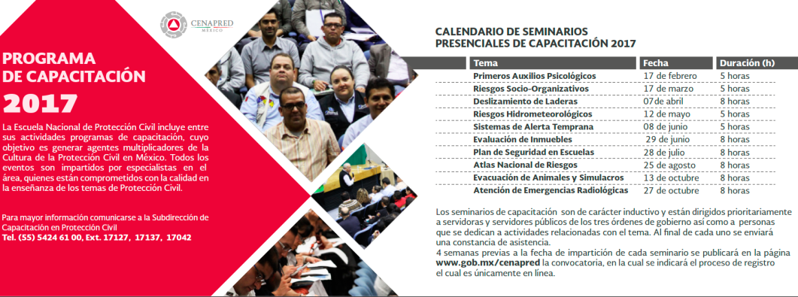
Actividades de capacitación presencial

Slide 4
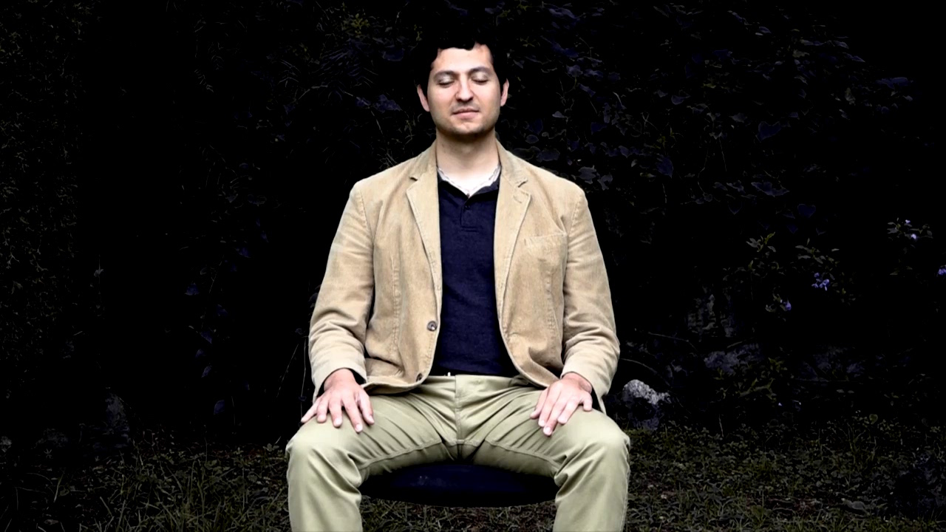
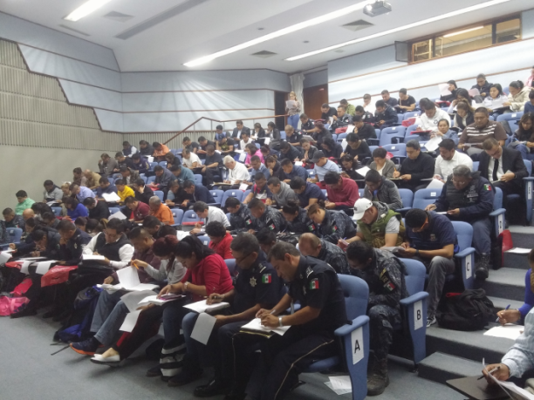
Acciones propuestas
Capacitación en tiempo real vía WebEx.
Curso a distancia para personal de Protección Civil y del Sector Salud sobre “Apoyo Psicológico de primer contacto para Emergencias o Desastres”.
Curso a distancia sobre “Elaboración de Programas especiales de Protección Civil de acuerdo al Riesgo” para su posterior certificación.

Slide 5
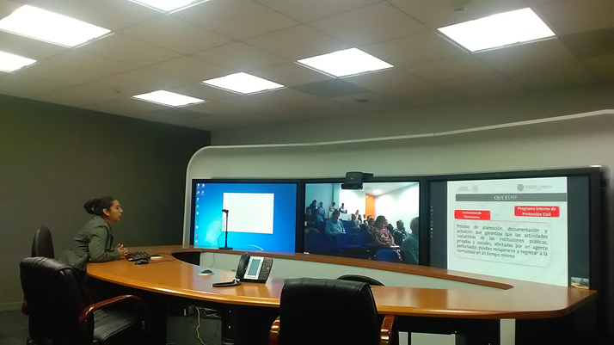
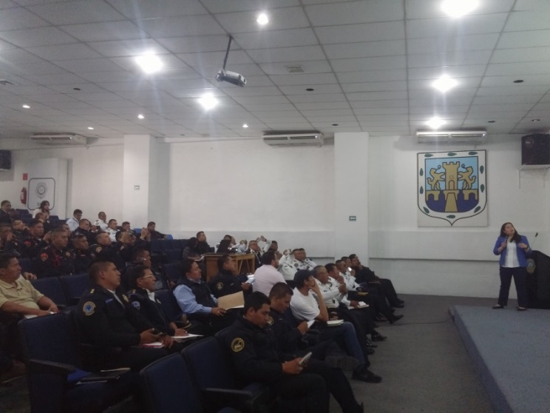
Capacitación en tiempo real vía WebEx.
Requisitos:
Contar con internet de banda ancha (10 Megas como mínimo)
Disponer de un espacio para proyección, auditorio , salón, etc.
Sistema de audio y video (cámara web)
Realizar previamente prueba técnica de conexión (2 días antes)
Enviar solicitud al correo jmarceo@cenapred.unam.mx
Durante el evento se podrá interactuar vía Chat.
Recabar lista de asistentes en el formato de ENAPROC

Slide 6
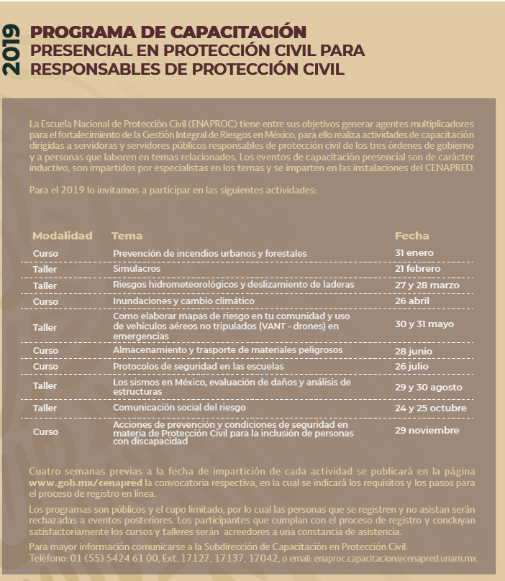
Actividades de capacitación presencial 2019
Programa de Capacitación Presencial en Protección Civil para “Responsables de Protección Civil”

Slide 7
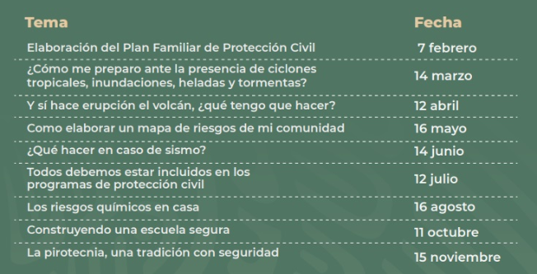
Actividades de capacitación presencial 2019
Programa de Capacitación Presencial (para el público en general) Objetivo: Generar una sociedad resiliente a través de la Gestión Integral de Riesgos

Slide 8
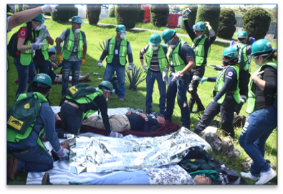
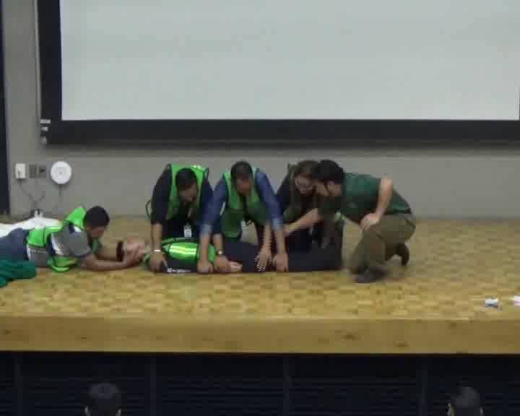
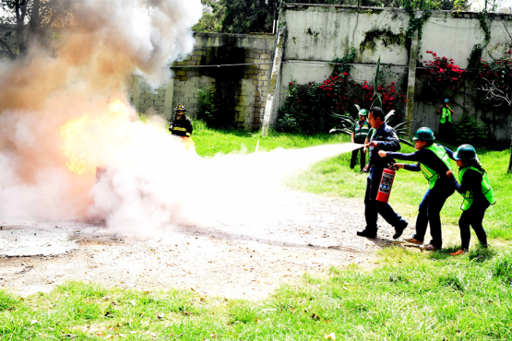
Acciones propuestas para el estado
Implementación del Curso Equipos Comunitarios de Respuesta a Emergencias (CERT), para formar instructores en cada uno de los estados (5 participantes).

